Slide 1


TIẾT 1

Slide 2







TRÒ CHƠI “BÔNG HOA TẶNG BẠN”
Thể lệ: HS vừa hát vừa chuyền bông hoa cho đến hết bài. Người cuối cùng nhận hoa sẽ thực hiện yêu cầu “tặng hoa và gửi một lời chúc đến người bạn mình yêu thích nhất trong lớp”

Slide 3

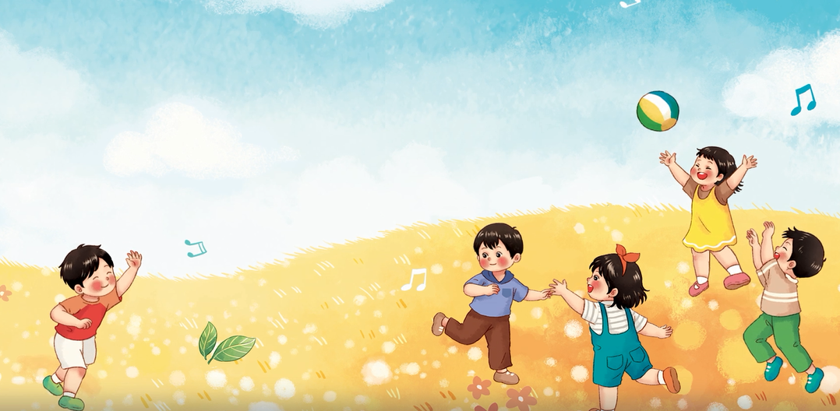
Hát
CHÀO NGƯỜI BẠN MỚI ĐẾN
Lương Bằng Vinh

Slide 4
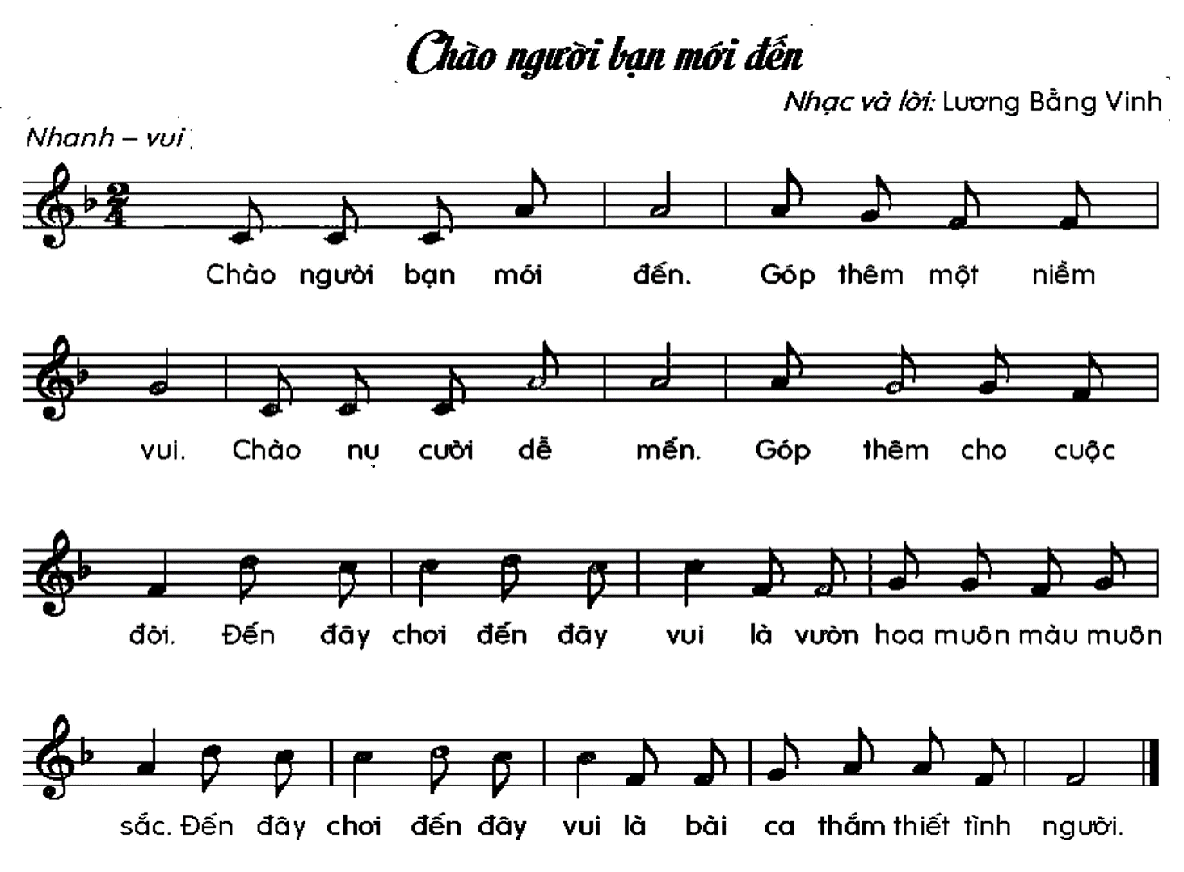

Slide 5



HÁT KẾT HỢP
GÕ ĐỆM

Slide 6
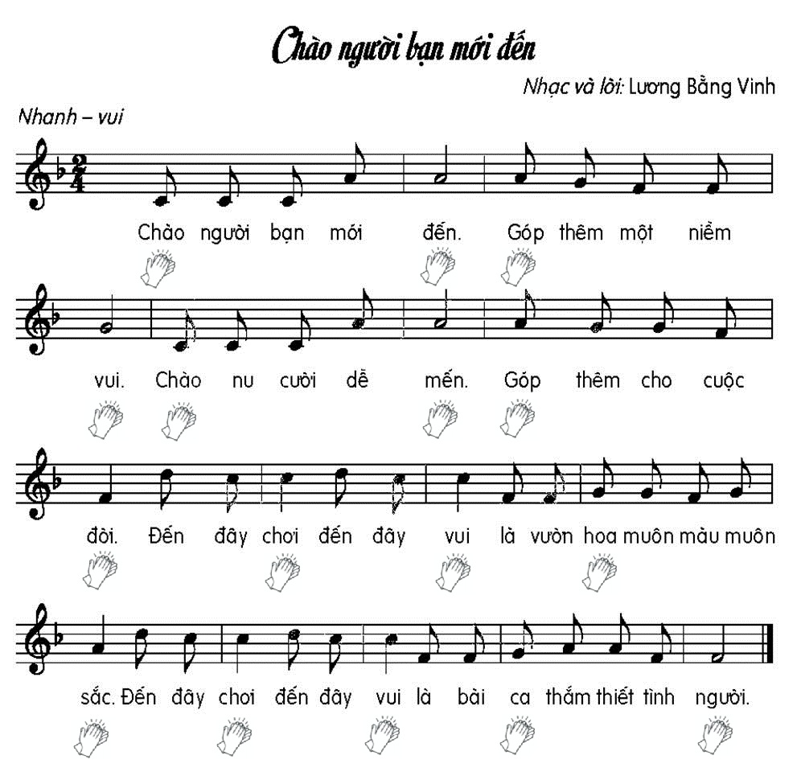

Slide 7
HÁT KẾT HỢP
BODY PERCUSSION

Slide 8
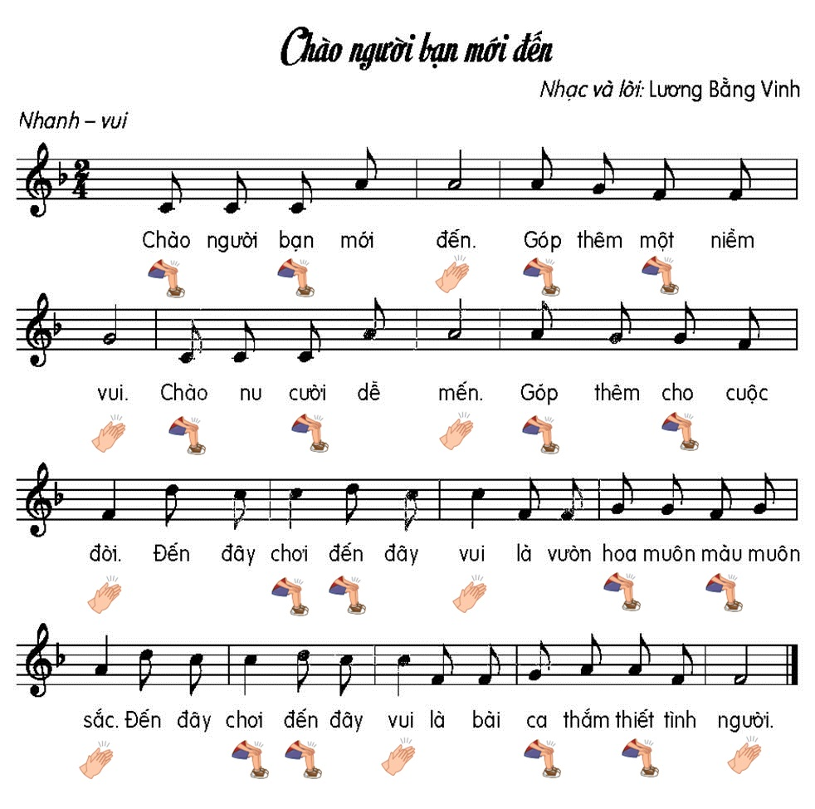

Slide 9
Hát
CHÀO NGƯỜI BẠN MỚI ĐẾN
Lương Bằng Vinh

